Slide 1

«Формирование слоговой структуры слова у старших дошкольников с ОНР посредством дидактических игр»
Муниципальное дошкольное образовательное автономное учреждение
«Детский сад № 106« Анютины глазки» комбинированного вида» г. Орска
Подготовила: учитель – логопед Катюшина А.В.

Slide 2

Слоговая структура - это взаиморасположение и связь слогов в слове
(Н.С. Четверушкина).

Slide 3
Данный дефект характеризуется трудностями в произношении слов различного слогового состава. Нарушение слоговой структуры слова – это некая «патологическая инертность» на уровне слога.
Нарушение слоговой структуры слова у детей дошкольного возраста является одним из наиболее трудных в коррекции среди различных речевых расстройств.

Slide 4
З.Е. Агранович отмечает «…нарушение слоговой структуры слов характеризуется трудностями в произношении слов сложного слогового состава (нарушение порядка слогов в слове, пропуски либо добавление новых слогов или звуков).

Slide 5
Вся коррекционная работа делится на два основных этапа:
подготовительный (работа проводится на невербальном и вербальном материале; цель данного этапа – подготовить ребёнка к усвоению ритмической структуры слов родного языка;
коррекционный (работа ведётся на вербальном материале и состоит из нескольких уровней (уровень гласных звуков, уровень слогов, уровень слова). Особое значение на каждом уровне автор отводит “включению в работу” помимо речевого анализатора также слухового, зрительного и тактильного. Цель этого этапа – непосредственная коррекция дефектов слоговой структуры слов у конкретного ребёнка-логопата.

Slide 6
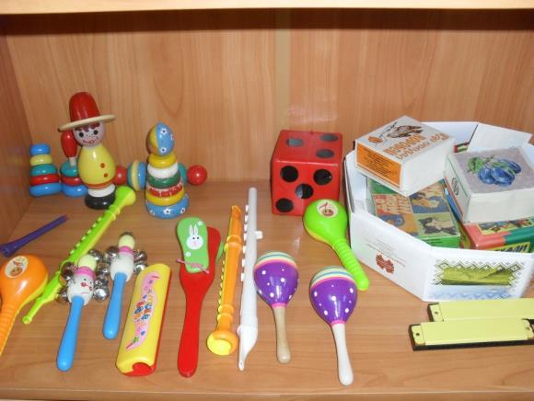
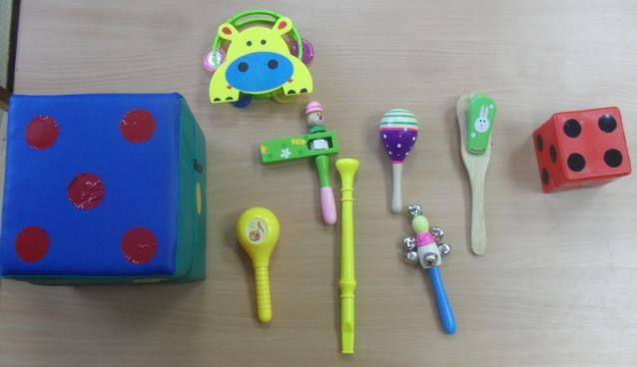
Подготовительный этап
1. Игры и упражнения на развитие концентрации слухового внимания, слухового гнозиса (Слуховой гнозис узнавание предмета по характерному для него звуку) и слуховой памяти на материале неречевых звуков (Где позвонили? Узнай музыкальный инструмент по звуку. Сколько раз ударили в барабан?).

Slide 7
2. Работа над ритмом (сначала над простым, затем над сложным). Детям предлагаются различные способы воспроизведения ритма: отхлопывание в ладоши, отстукивание мячом об пол, использование музыкальных инструментов барабана, бубна, металлофона.
Виды заданий следующие:
· Хлопнуть в ладоши столько раз, сколько точек на кубике (сколько точек на карточке);
· Сосчитать, сколько раз хлопнули в ладоши, и поднять карточку с соответствующей цифрой (ритм сначала предлагается простой, а затем сложный);
· Узнавание ритмов и соотнесение их с определенным ритмическим рисунком, записанным символами;
3. Формирование общей координации движений под ритмическую музыку: маршировка, легкий бег, ходьба.
4. Упражнения на развитие динамического праксиса рук: выполнение движений (левой, правой рукой, двумя руками) по образцу, по словесной инструкции или под счет: кулак ребро, кулак ребро ладонь.

Slide 8
Коррекционный этап
Уровень гласных звуков
Детям предлагаются следующие задания:
· Произнести звук А столько раз, сколько точек на кубике;
· Произнести звук О столько раз, сколько раз логопед хлопнул в ладоши;
· Пропевание серий звуков с четкой артикуляцией, повторение звуков за логопедом, чтение букв, запись буквенного ряда (слуховой и зрительный диктанты): А У И О; АУ ИА ОА; АУИ ИАУ; АУА УАУ; АУИА ИУАО;
· Те же задания с выделением ударного звука: АУА, АУА, АУА;
· Узнавание серии звуков по беззвучной артикуляции и произнесение их с голосом;
· Логопед отстукивает ритм, а ребенок должен в соответствии с этим ритмом произнести гласные звуки следующим образом: А-АА; АА-А; ААА; ААА; ААА.

Slide 9
Уровень слогов
Данные виды работ целесообразно проводить на этапе автоматизации и дифференциации отрабатываемых логопедом звуков. Задания могут быть следующие:
· Составление всех возможных слогов из предложенных букв («Кто больше?»);
· Нанизывание колец на стержни с одновременным произнесением цепочки слогов (на каждое кольцо один слог);

Slide 10
Чтение или повторение за логопедом серии слогов:
а-са, а-со, а-су, а-сы;
и-са, и-со, и-су, и-сы;
у-со, у-со, у-су, у-сы;
о-са, о-со, о-су, о-сы;
Запоминание и повторение цепочки слогов:
са-со-со; со-са-са; са-со-са; со-са-со; са-са-со; со-со-са;
Повторение за логопедом, чтение серии слогов со стечением согласных:
ста-сто-сту-сты;
о-ста, а-сто, а-сту, а-сты;
и-ста, и-сто, и-сту, и-сты;
о-ста, о-сто, о-сту, о-сты;
у-ста, у-сто, у-сту, у-сты.

Slide 11
«Домики для животных»
Цель: развитие умения делить слова на слоги.
Оборудование: три домика с разным количеством цветов в окошках (один, два, три), с кармашками для вкладывания картинок, набор предметных картинок: ёж, волк, медведь, лиса, заяц, лось, носорог, зебра, верблюд, рысь, белка, кот, носорог, крокодил, жираф…)
Ход игры: логопед говорит, что для животных сделали новые домики. Ребёнку предлагается определить, каких животных, в какой домик можно посадить. Ребёнок берёт картинку с изображением животного, проговаривает его название и определяет количество слогов в слове. При затруднении в подсчёте количества слогов ребёнку предлагают “отхлопать” слово: произнести по слогам, сопровождая произнесение хлопками в ладоши. По количеству слогов он находит домик с соответствующим количеством цветов в окошке для названного животного и кладёт картинку в кармашек этого домика. Желательно, чтобы ответы детей были полными, например: “В слове крокодил три слога”. После того, как всех животных разместили по домикам, необходимо ещё раз проговорить слова, изображённые на картинках.

Slide 12
“Загадки”
Цель: развитие умения отгадывать загадки и делить на слоги слова-отгадки.
Оборудование: три домика с разным количеством цветов в окошках (один, два, три), с кармашками для вкладывания картинок, набор предметных картинок: белка, дятел, собака, заяц, подушка, волк).
Ход игры: логопед предлагает ребёнку внимательно послушать и отгадать загадку, найти картинку со словом-отгадкой, определить количество слогов в слове (хлопками, отстукиванием по столу, шагами и др.). По количеству слогов найти домик с соответствующим количеством окошек и вставить картинку в кармашек этого домика.

Slide 13
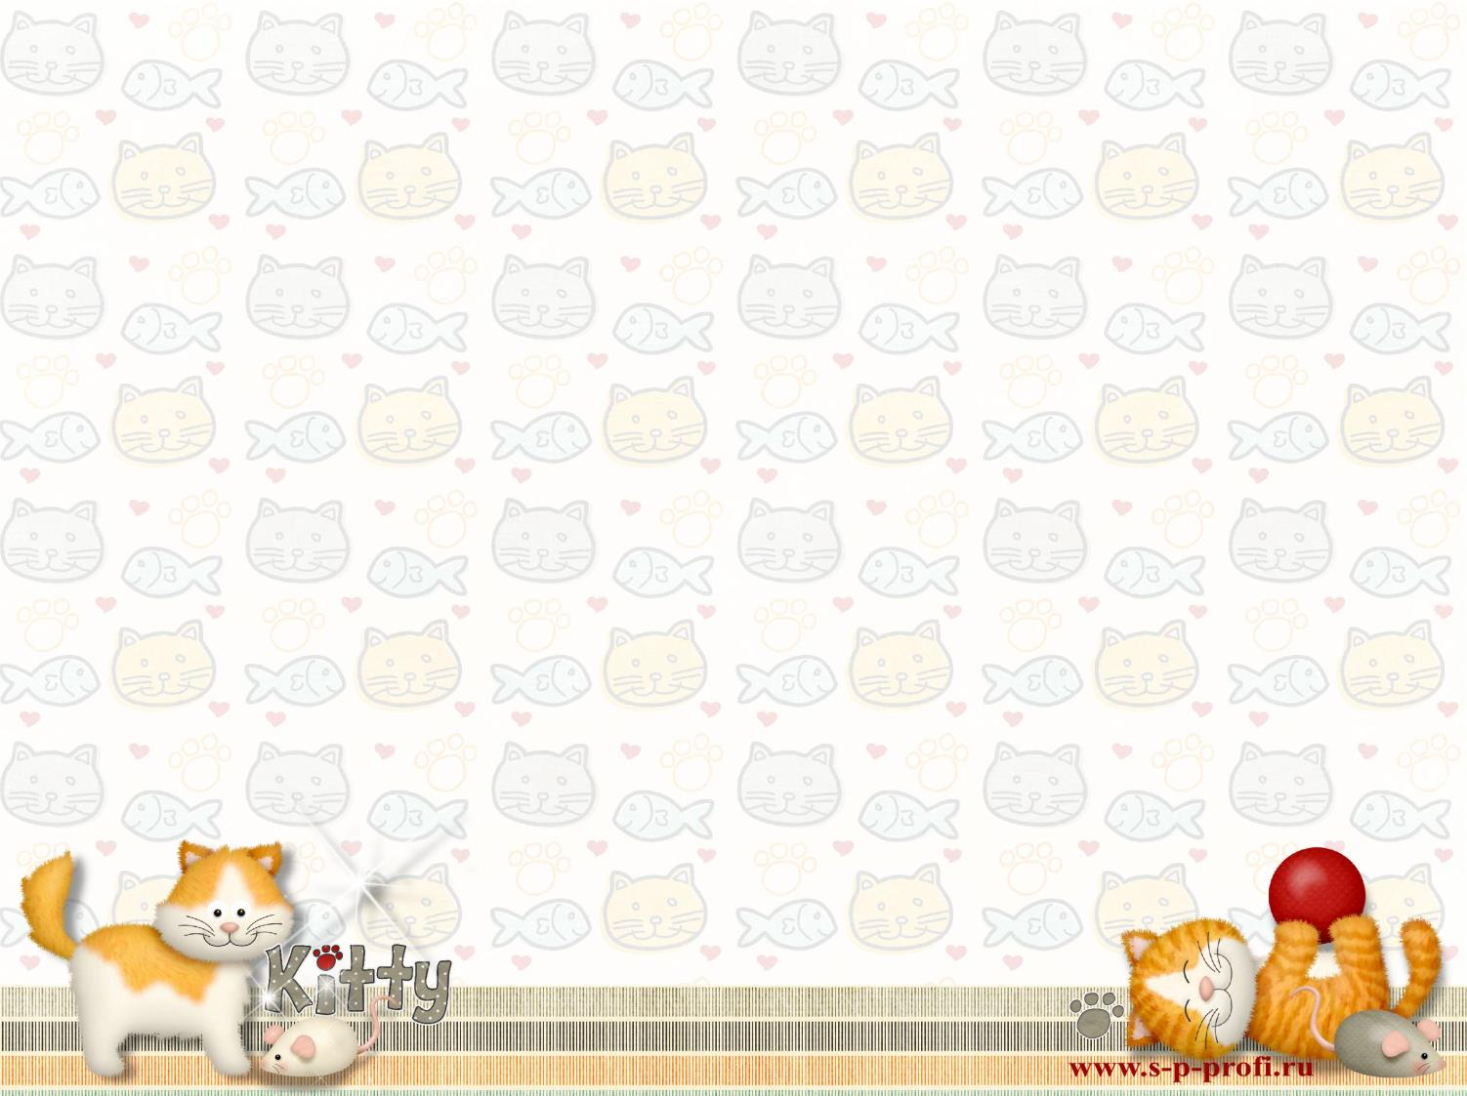
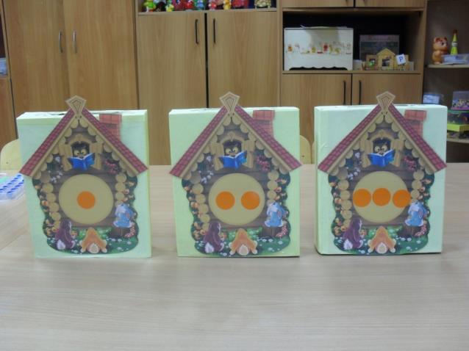
Кто по ёлкам ловко скачет И влезает на дубы? Кто в дупле орехи прячет, Сушит на зиму грибы? (Белка)
В будке спит, Дом сторожит. Кто к хозяину идёт, Она знать даёт. (Собака)
Всё время стучит, Деревья долбит, Но их не калечит, А только лечит. (Дятел)
Зимой беленький, Летом серенький, Никого не обижает, А всех боится. (Заяц)
Кто зимой холодной Бродит злой, голодный. (Волк)

Slide 14
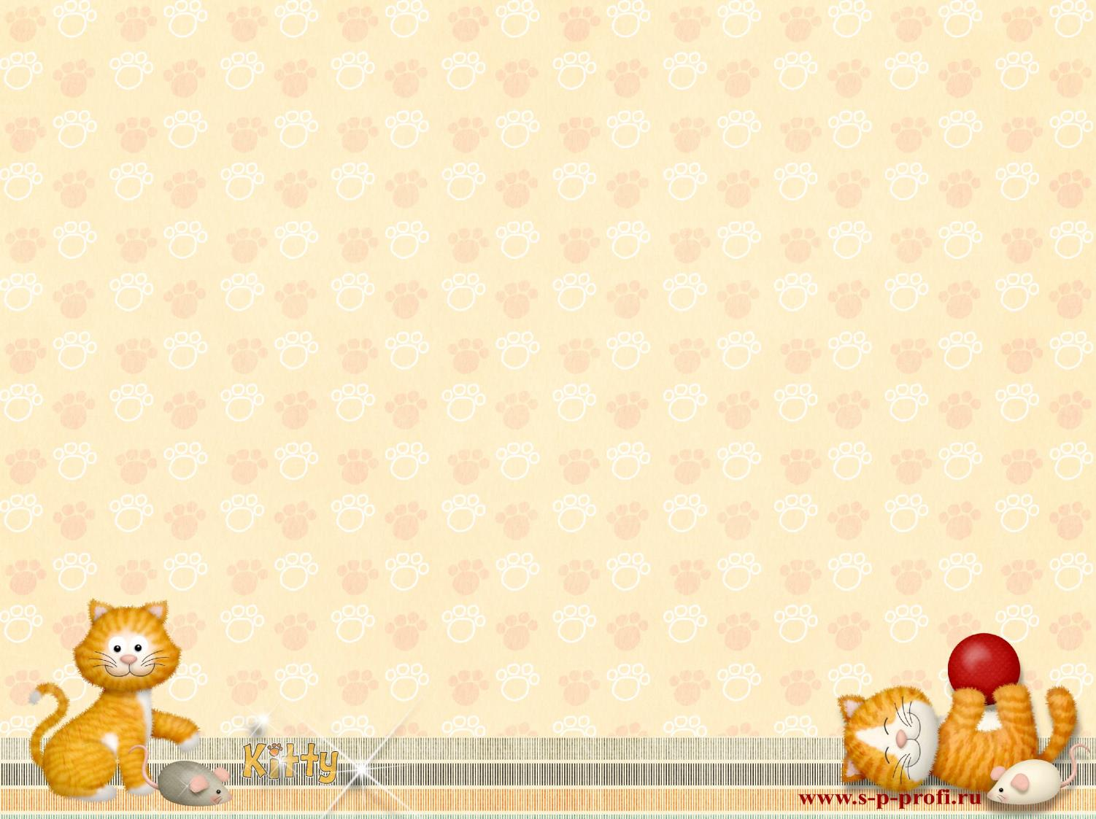
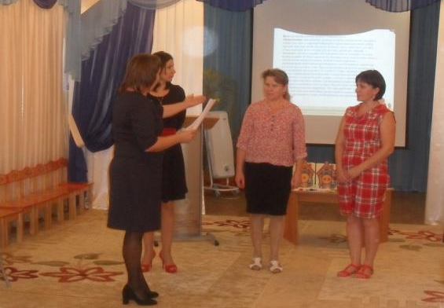
Игра «Живой магнитофон»
Правила игры: в игру могут играть три ребёнка, первый ребёнок будет слог БА, другой ребёнок слог ПА, третий ребёнок «живой магнитофон». Логопед говорит начало слова, первый слог слова, дети подставляют свои слоги, а третий ребёнок запоминает слово и проговаривает слово целиком
Например: Добавьте слоги: ПА или БА, «живой магнитофон» проговаривает слово полностью.
ЖА…БА
ЛИ…ПА
ШУ…БА
РЕ…ПА
ВЕР…БА

Slide 15
Спасибо за внимание!

